Slide 1
11.4.2 常系数齐次线性
微分方程
Homogeneous Linear Equations
with Constant Coefficients

Slide 2
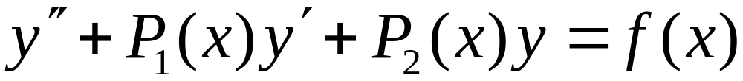
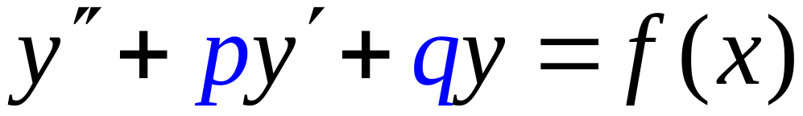
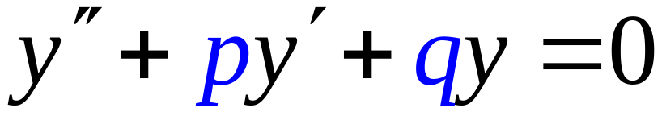
二阶线性微分方程：
函数系数
求解较难
二阶常系数线性微分方程：
非齐次
二阶常系数齐次线性微分方程：

Slide 3
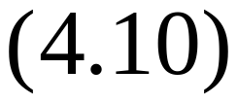
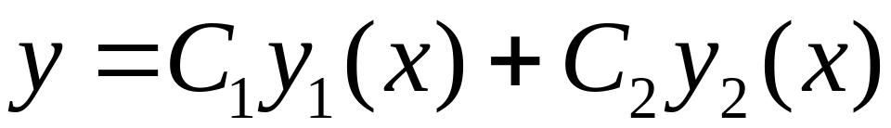
二阶常系数齐次线性微分方程
的通解？
只须求出方程的两个线性无关的解 y₁(x) 和 y₂(x) ，
则方程的通解：
由于方程 (4.10) 中，各项的系数均为常数
而指数函数 y = e^{rx} 的导数 y’ = re^{rx} 与 y 仅相差
一个常数因子，因此我们可以合理地假设方程
(4.10) 的解形如： y = e^{rx}

Slide 4
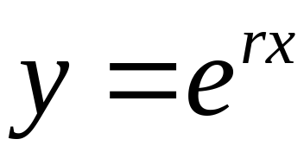
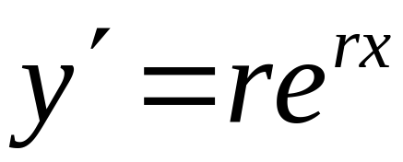
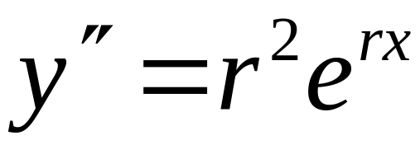
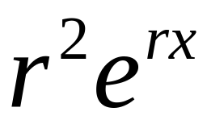
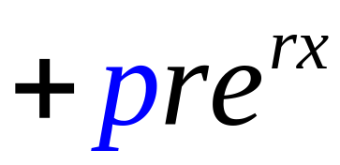
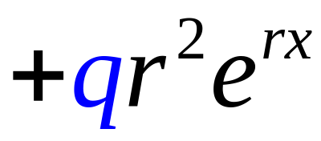
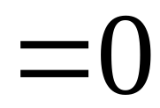
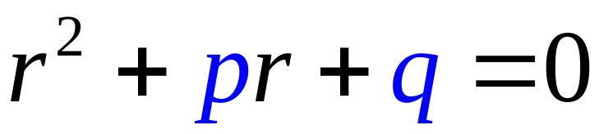
设二阶常系数齐次线性微分方程
的解为：
其中 r 是待定常数
求导：
代入方程：
约去 e^{rx} ，得
方程 (4.10) 的特征方程
characteristic equation

Slide 5
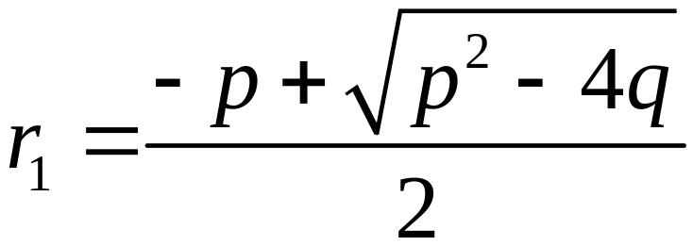
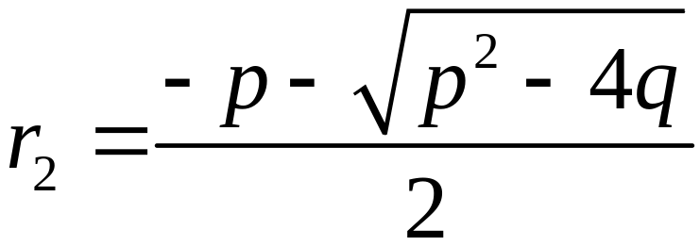
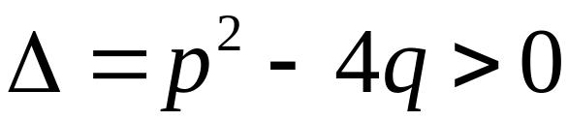
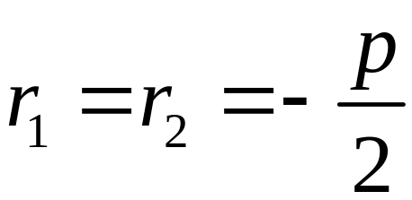
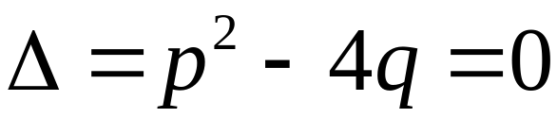
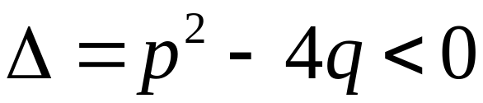
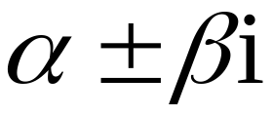
设解 y = e^{rx}
解特征方程，得特征根：
不等实根：r₁, r₂
二重根：
一对共轭复根：

Slide 6
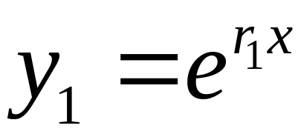
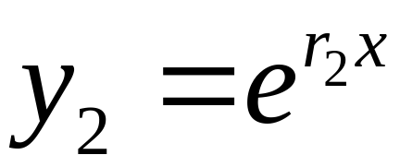
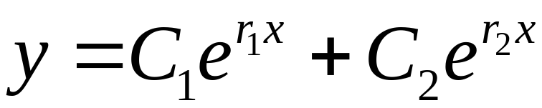
设解 y = e^{rx}
不等实根：r₁, r₂
得两个解：
它们线性无关，
构成方程的基础解系
方程的通解：

Slide 7
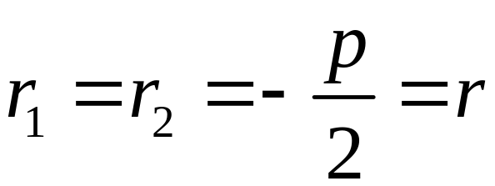
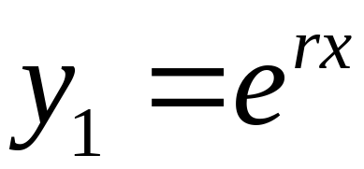
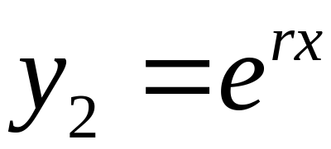
设解 y = e^{rx}
二重根：
得两个解：
它们线性相关，
不构成基础解系 。
还得求一个与这个解线性无关的另一个解。

Slide 8
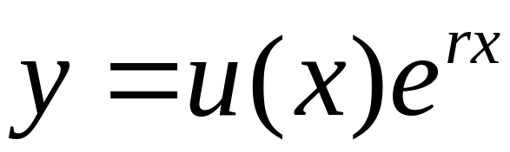
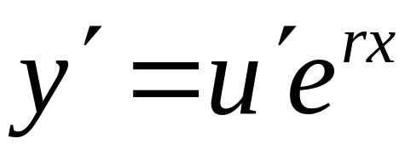
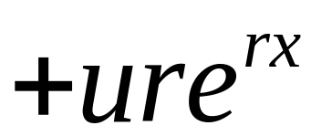
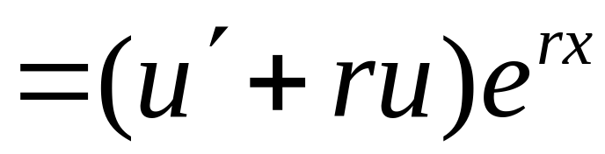
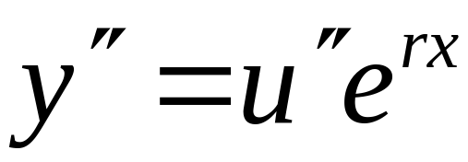
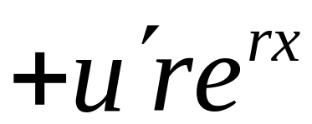
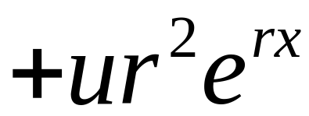
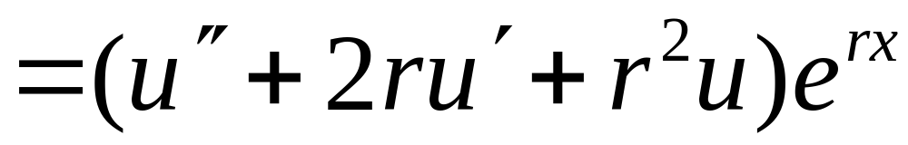
为了得求与
线性无关的另一个解，
用常数变易法，令这个解为
求导：
代入方程 ，得

Slide 9
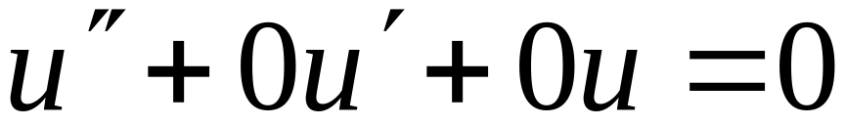
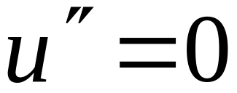
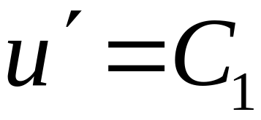
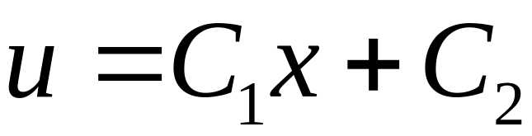
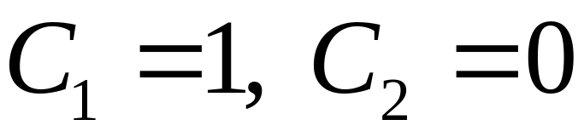
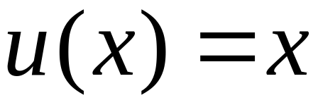
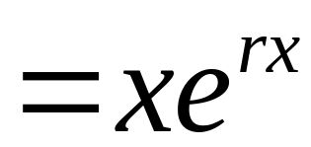
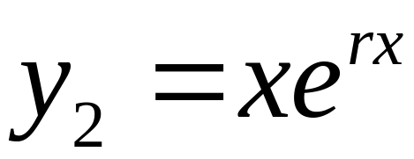
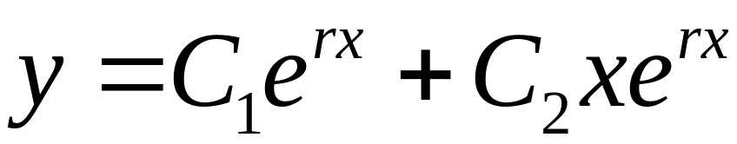
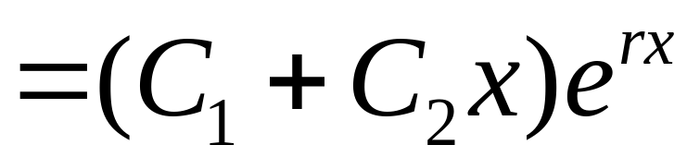
积分：
取
得方程的另一个解：
线性无关
通解：

Slide 10
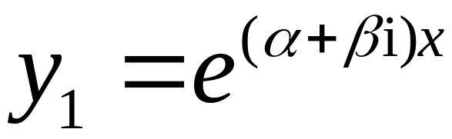
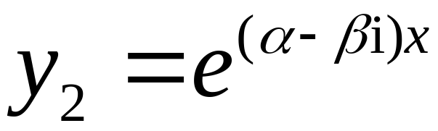
设解 y = e^{rx}
一对共轭复根：
得两个解：
它们线性无关，
但为复数解，
须改造成实数解。

Slide 11
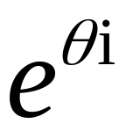
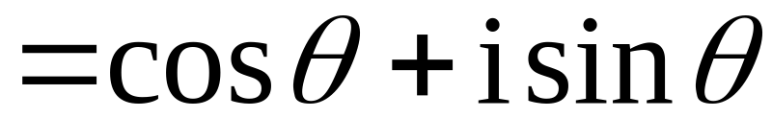
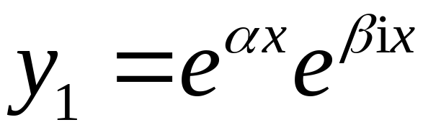
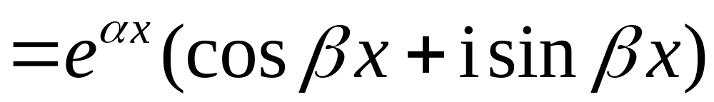




Euler公式：

Slide 12




它们是原方程的两个线性无关的实解

Slide 13



原方程的通解：

Slide 14

Euler公式：

Slide 15








特征根
通解

Slide 16
求二阶常系数齐次线性方程的通解的步骤
(1) 写出齐次线性方程的特征方程：
(2) 求出特征方程的特征根：r₁, r₂
(3) 根据特征根的情况，按表4写出方程的通解

Slide 17






例4.4
求通解：
解
特征方程：
因式分解：
特征根：
它们是不等实根
方程的通解：

Slide 18

通解中的部分曲线
wffc:=diff(y(x),x$2)-diff(y(x),x)-2*y(x)=0:
tongjie:=dsolve(wffc,y(x)):
toplot:=[seq(seq(rhs(tongjie),_C1=-1..1),_C2=-1..1)]:
plot(toplot,x=-1..1,y=-10..10,thickness=3,color=red);

Slide 19

更多的曲线
> wffc:=diff(y(x),x$2)-diff(y(x),x)-2*y(x)=0:
tongjie:=dsolve(wffc,y(x)):
toplot:=[seq(seq(rhs(tongjie),_C1=-2..2),_C2=-2..2)]:
plot(toplot,x=-1..1,y=-10..10,thickness=3,color=red);

Slide 20






例4.5
求特解：
初始位置
初始速度
解
特征方程：
因式分解：
特征根：
它们是二重根
方程的通解：

Slide 21








求导：
得
运动
方程
特解

Slide 22


通解中的部分曲线
和特解曲线
wffc:=diff(y(x),x$2)+2*diff(y(x),x)+y(x)=0:
tongjie:=dsolve(wffc,y(x)):tejie:=dsolve({wffc,y(0)=4,D(y)(0)=-2},y(x)):
tongjiequxian:=[seq(seq(rhs(tongjie),_C1=3..5),_C2=0..4)]:
p1:=plot(tongjiequxian,x=-2..2,y=0..8,thickness=1,color=red):
p2:=plot(rhs(tejie),x=-2..2,y=0..8,thickness=5,color=blue):
display(p1,p2,scaling=constrained);

Slide 23

通解中的部分曲线
和特解曲线
wffc:=diff(y(x),x$2)+2*diff(y(x),x)+y(x)=0:
tongjie:=dsolve(wffc,y(x)):tejie:=dsolve({wffc,y(0)=4,D(y)(0)=-2},y(x)):
tongjiequxian:=[seq(seq(rhs(tongjie),_C1=3..5),_C2=0..4)]:
p1:=plot(tongjiequxian,x=-2..2,y=0..8,thickness=1,color=red):
p2:=plot(rhs(tejie),x=-2..2,y=0..8,thickness=5,color=blue):
display(p1,p2,scaling=constrained);

Slide 24


wffc:=diff(y(x),x$2)+2*diff(y(x),x)+y(x)=0:
tongjie:=dsolve(wffc,y(x)):tejie:=dsolve({wffc,y(0)=4,D(y)(0)=-2},y(x)):
tongjiequxian:=[seq(seq(rhs(tongjie),_C1=2..6),_C2=0..8)]:
p1:=plot(tongjiequxian,x=-2..2,y=0..8,color=blue):
p2:=plot(rhs(tejie),x=-2..2,y=0..8,thickness=5,color=red):
display(p1,p2);

Slide 25







例4.6
求通解：
解
特征方程：
配方：
特征根：
它们是一对共轭复根
方程的通解：

Slide 26

通解中的部分曲线
wffc:=diff(y(x),x$2)-4*diff(y(x),x)+13*y(x)=0:
tongjie:=dsolve(wffc,y(x)):
toplot:=[seq(seq(rhs(tongjie),_C1=-1..1),_C2=-1..1)]:
plot(toplot,x=-1..1,y=-10..10,thickness=3,color=red);

Slide 27

通解中的部分曲线
好一个漂亮的编织品！
wffc:=diff(y(x),x$2)-4*diff(y(x),x)+13*y(x)=0:
tongjie:=dsolve(wffc,y(x)):
toplot:=[seq(seq(rhs(tongjie),_C1=-1..1),_C2=-1..1)]:
plot(toplot,x=-1..1,y=-10..10,thickness=3,color=red);

Slide 28

好一个漂亮的编织品！
wffc:=diff(y(x),x$2)-4*diff(y(x),x)+13*y(x)=0:
tongjie:=dsolve(wffc,y(x)):
toplot:=[seq(seq(rhs(tongjie),_C1=-3..3),_C2=-3..3)]:
plot(toplot,x=-2..1,y=-20..20,thickness=1,color=blue);

Slide 29




回忆以上的方法
一个单实根 r
一个解
一个二重根 r
两个解
一对共轭复根
两个解

Slide 30

以上结论推广到高阶常系数齐次线性方程
特征方程：
特征根：n 个，重根按重数计

Slide 31




一个单实根 r
一个解
一个k重根 r
k个解
一对共轭单复根
两个解
一对共轭 k 重复根
2k个解
见下页

Slide 32







2k个解

Slide 33











题7(8)
求通解：
解
特征方程：
因式分解：
特征根：
方程的基础解系
通解：

Slide 34














The most beautiful formula

Slide 35

This beautiful formula combines five fundamental numbers in one and is generally considered to be the most elegant result in mathematics.
In fact, it was ranked first in a 1988 vote among the readers of "The Mathematical Intelligencer". http://users.forthnet.gr/ath/kimon/Euler/Euler.htm
back

